Slide 1
Barnet på 3 og 4 år
2. HVORDAN HAR DU DET MED AT VÆRE FORÆLDER?

Slide 2
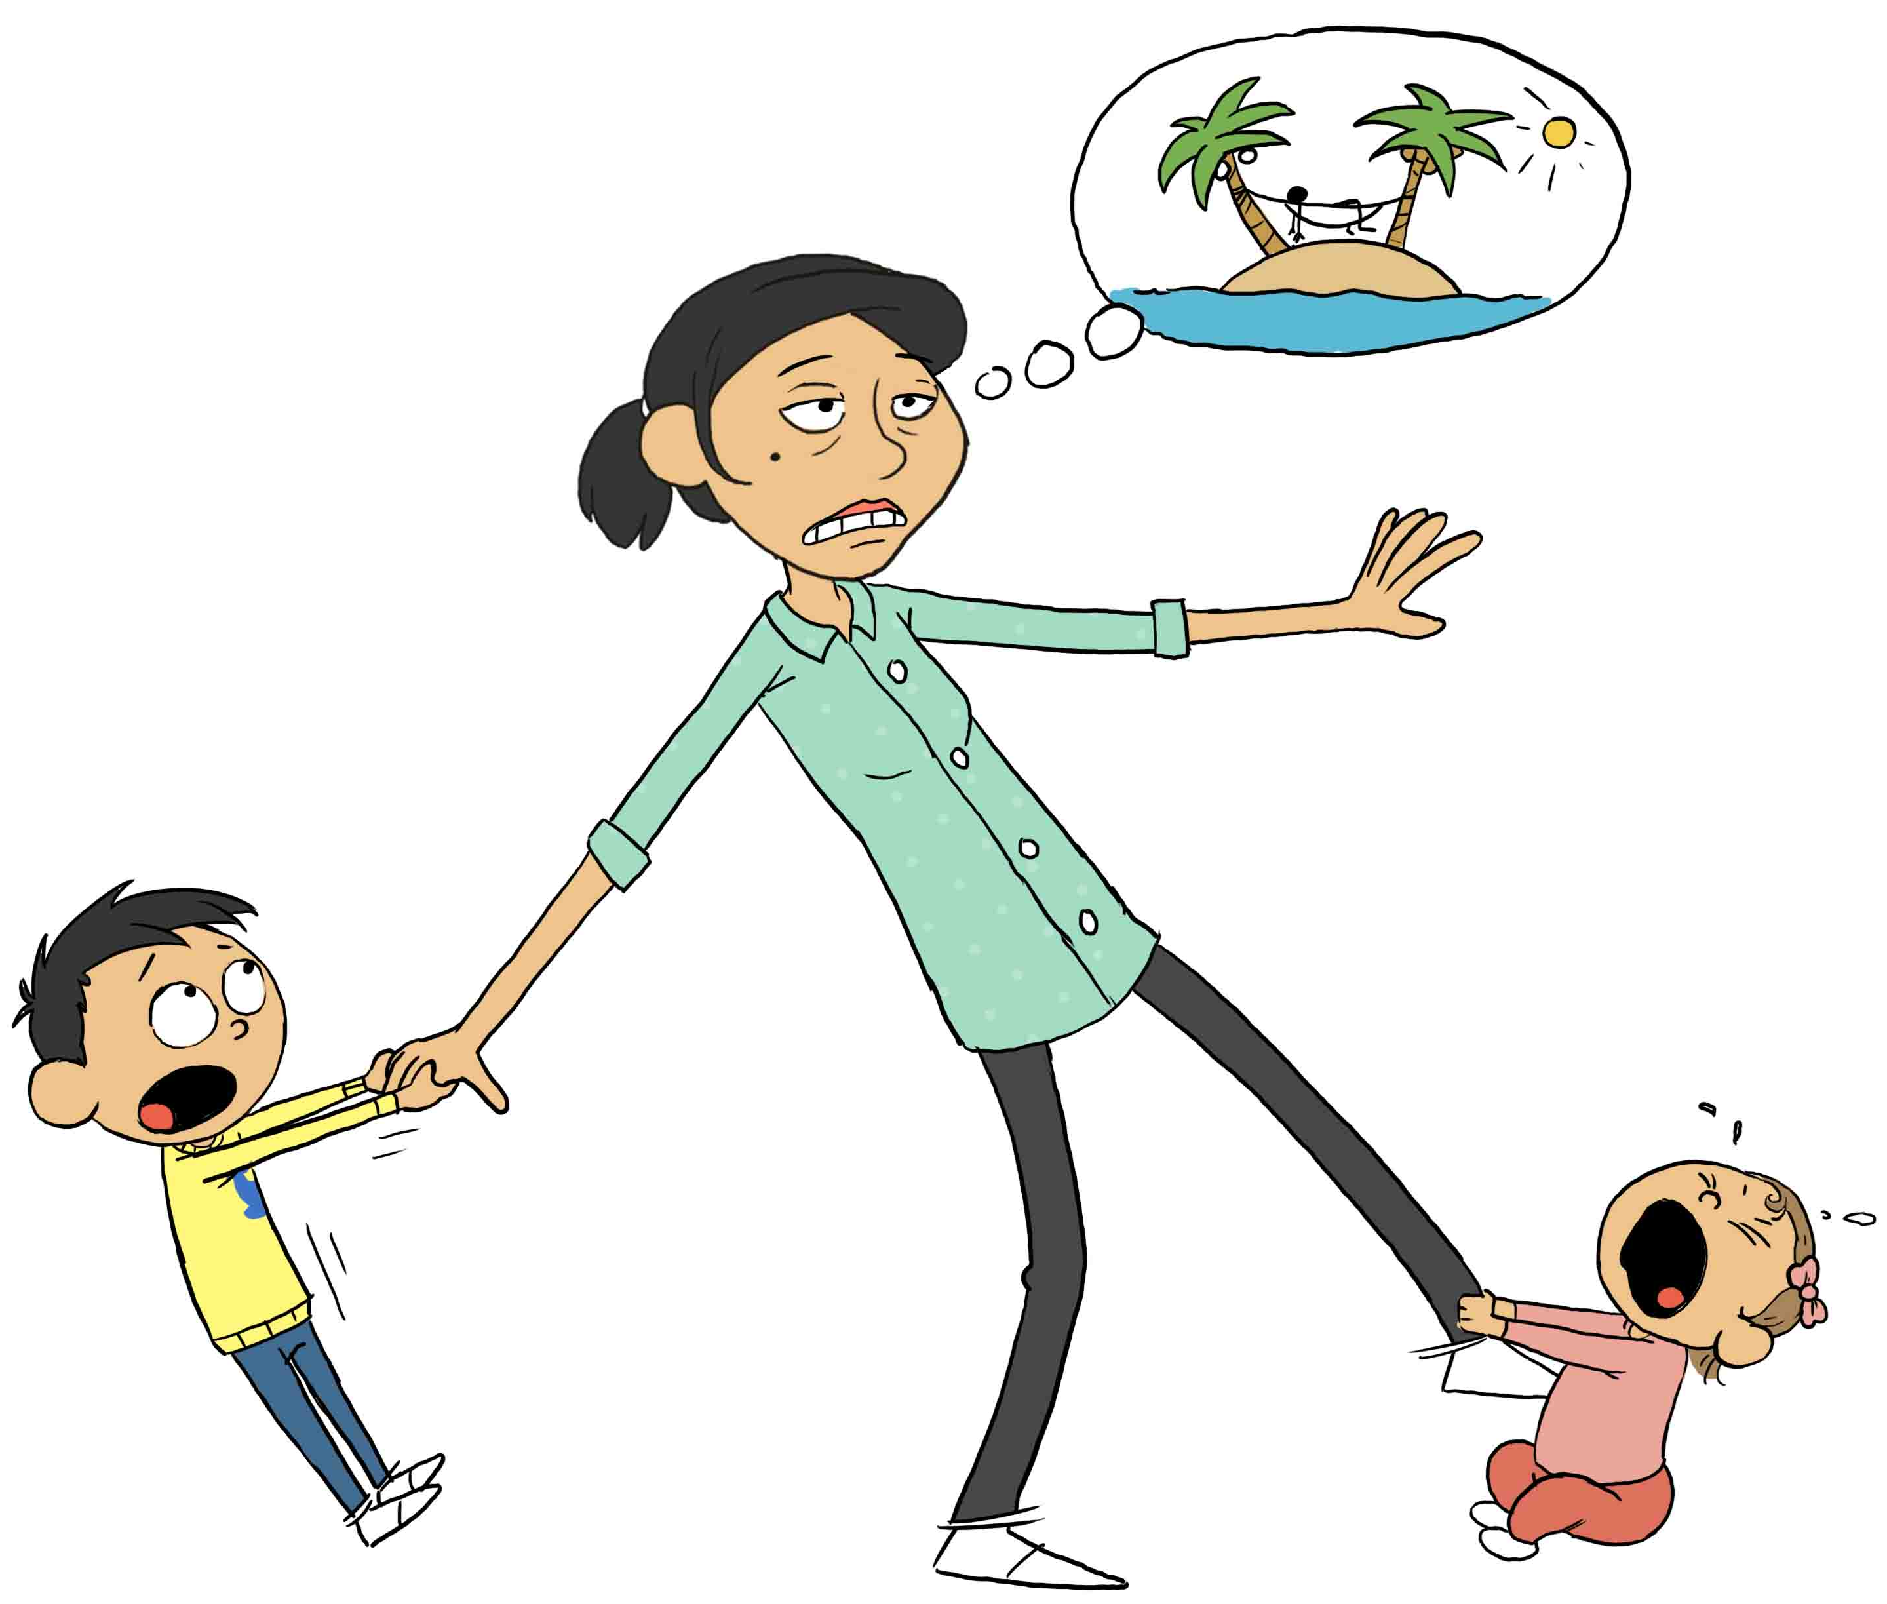
2.1 Velkommen
Hvordan har du det som forælder
til et 3- eller 4-årigt barn?

Slide 3
2.2 Animationsfilm

Slide 4
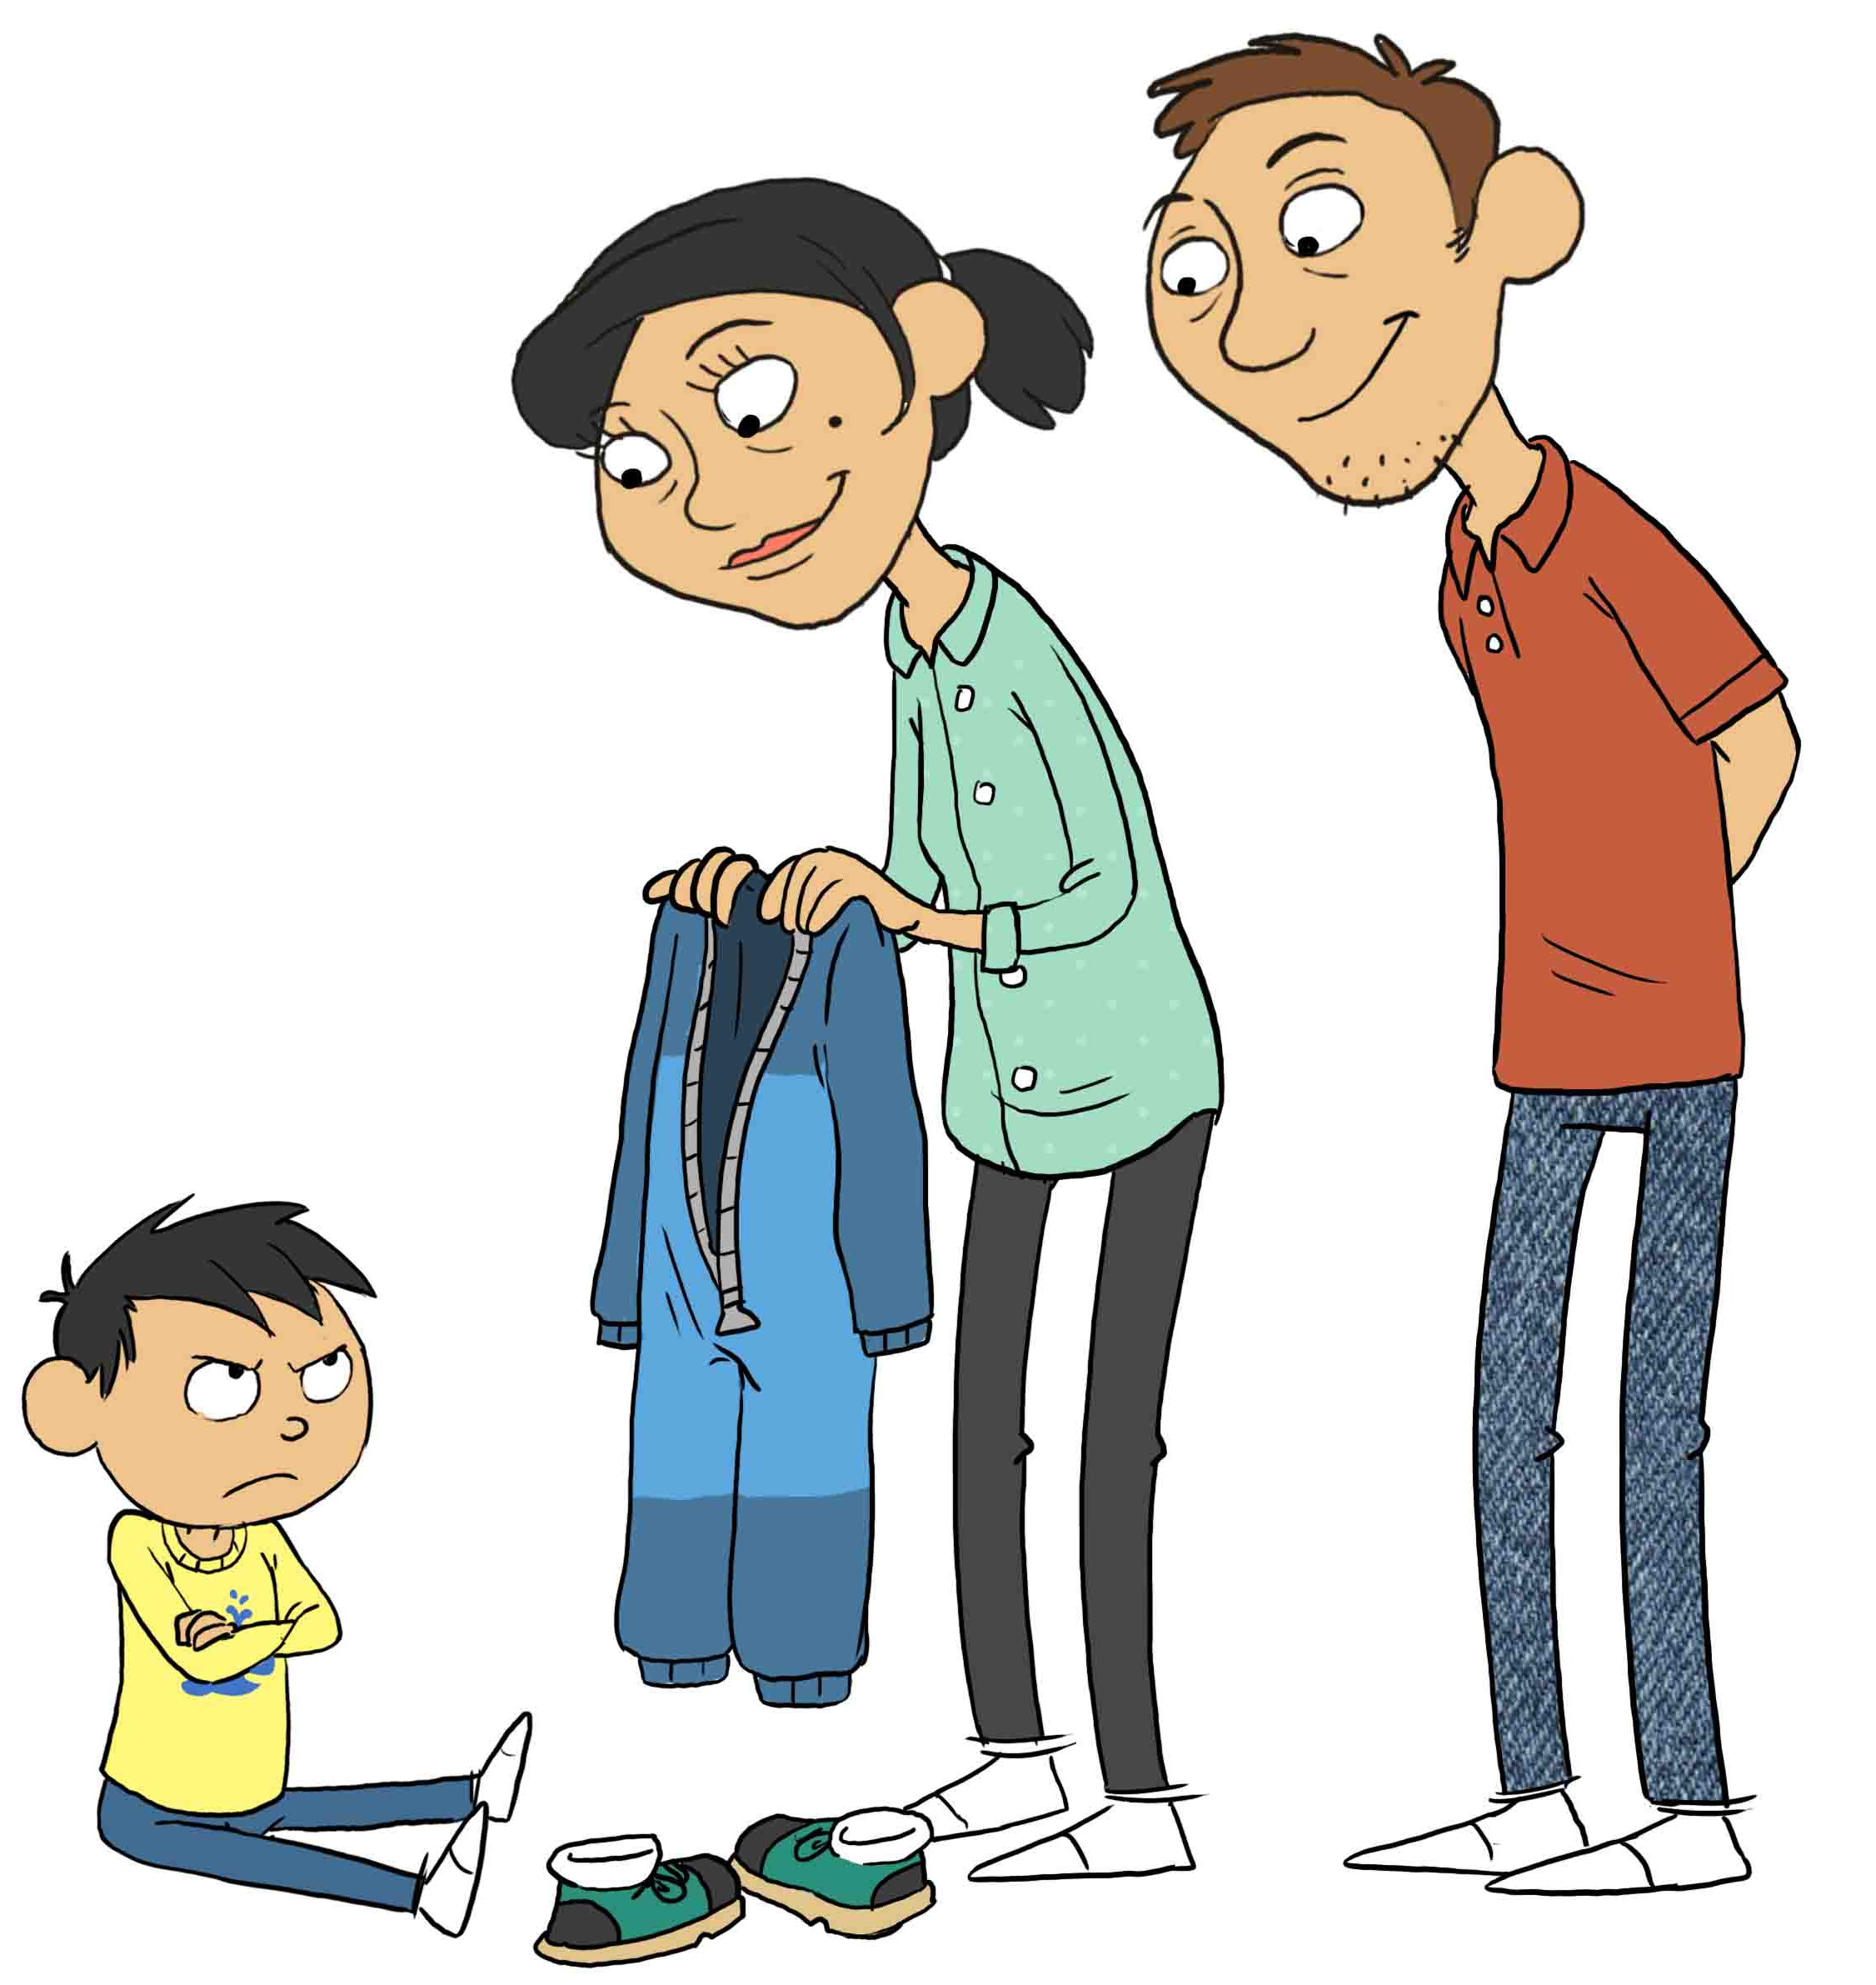
2.3 Glæder og udfordringer ved at være forælder
Hvad er det bedste ved at være forælder? Hvad gør de gode følelser ved dig?
Hvad er det sværeste ved at være forælder? Hvad gør de svære situationer ved dig?
I hvilke situationer føler du dig mest udfordret? Og hvad gør du i de situationer?

Slide 5
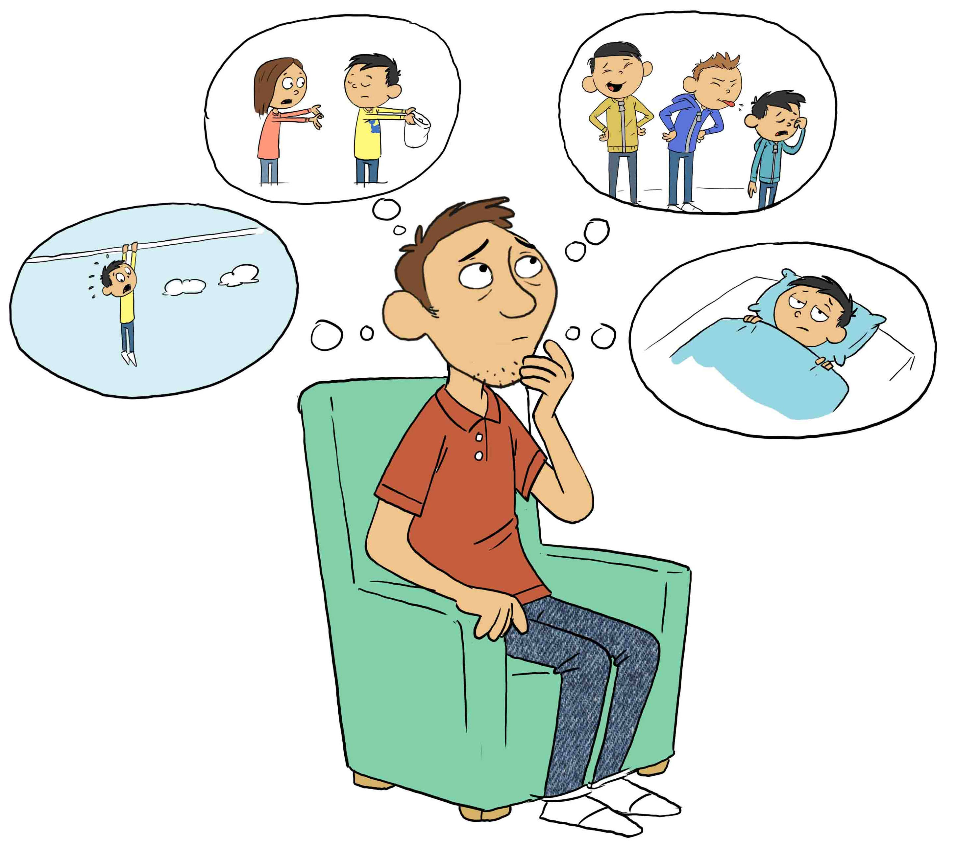
2.4 Dine følelser er vigtige
Et barn fortæller:
»Mor og far er vigtige, for de skaber kærligheden«
– Pige fra en NAKUUSA video.

Slide 6
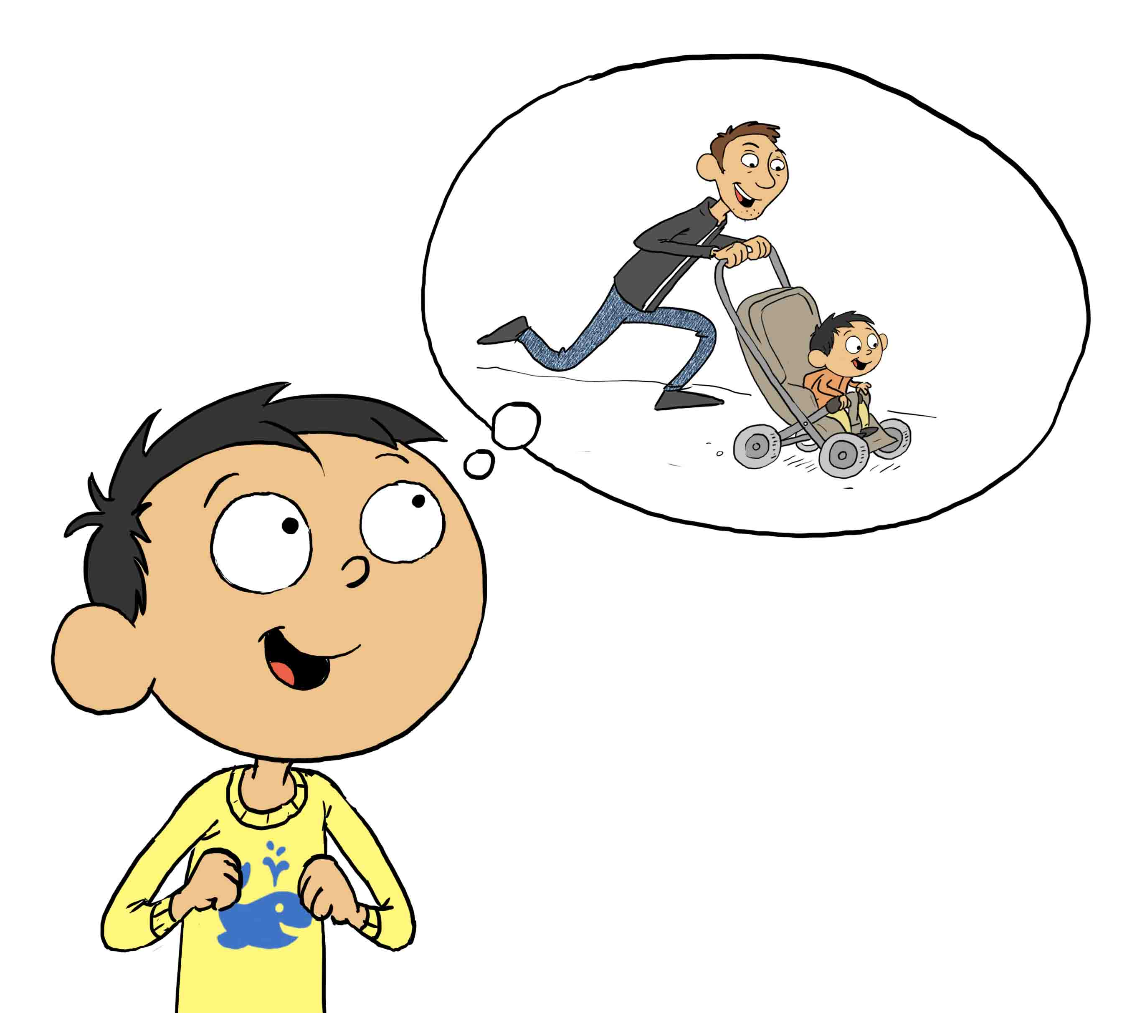
2.5 Pause

Slide 7
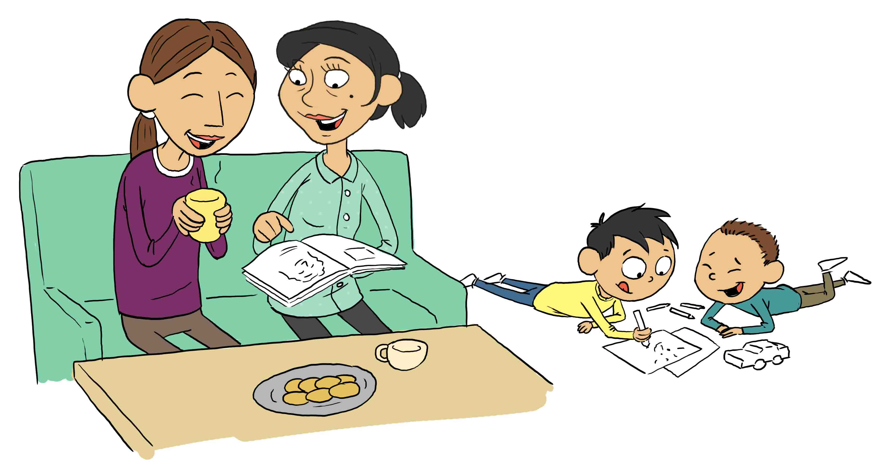
2.6 Forandringer i hverdagen
Hvad gør dig glad i hverdagen – Hvad giver dig energi og overskud?
Er der noget du skal gøre anderledes, gøre mere af eller ændre på i din hverdag?

Slide 8
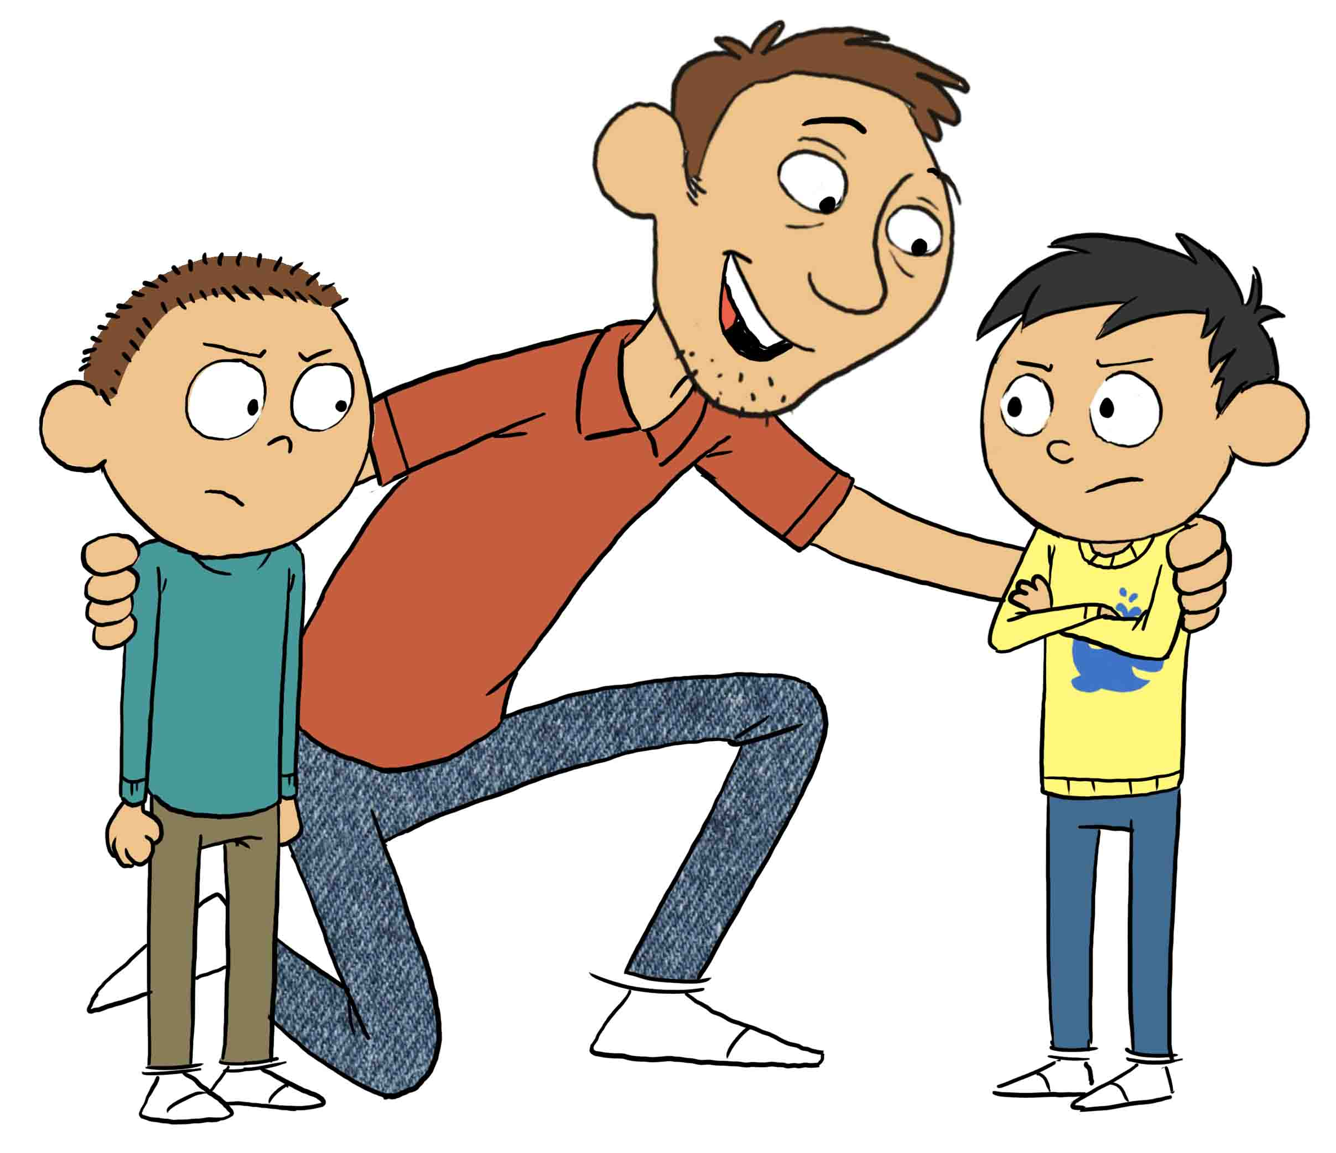
2.7 Når du taler med dit barn
I hvilke situationer taler du ofte med dit barn?
I hvilke situationer taler du sjældent med dit barn?
Hvad vil du gerne blive bedre til, når du taler med dit barn?
Det er vigtigt for børn at blive talt med og lyttet til.
Det styrker både barnets sprog og dets psykiske og sociale udvikling.

Slide 9
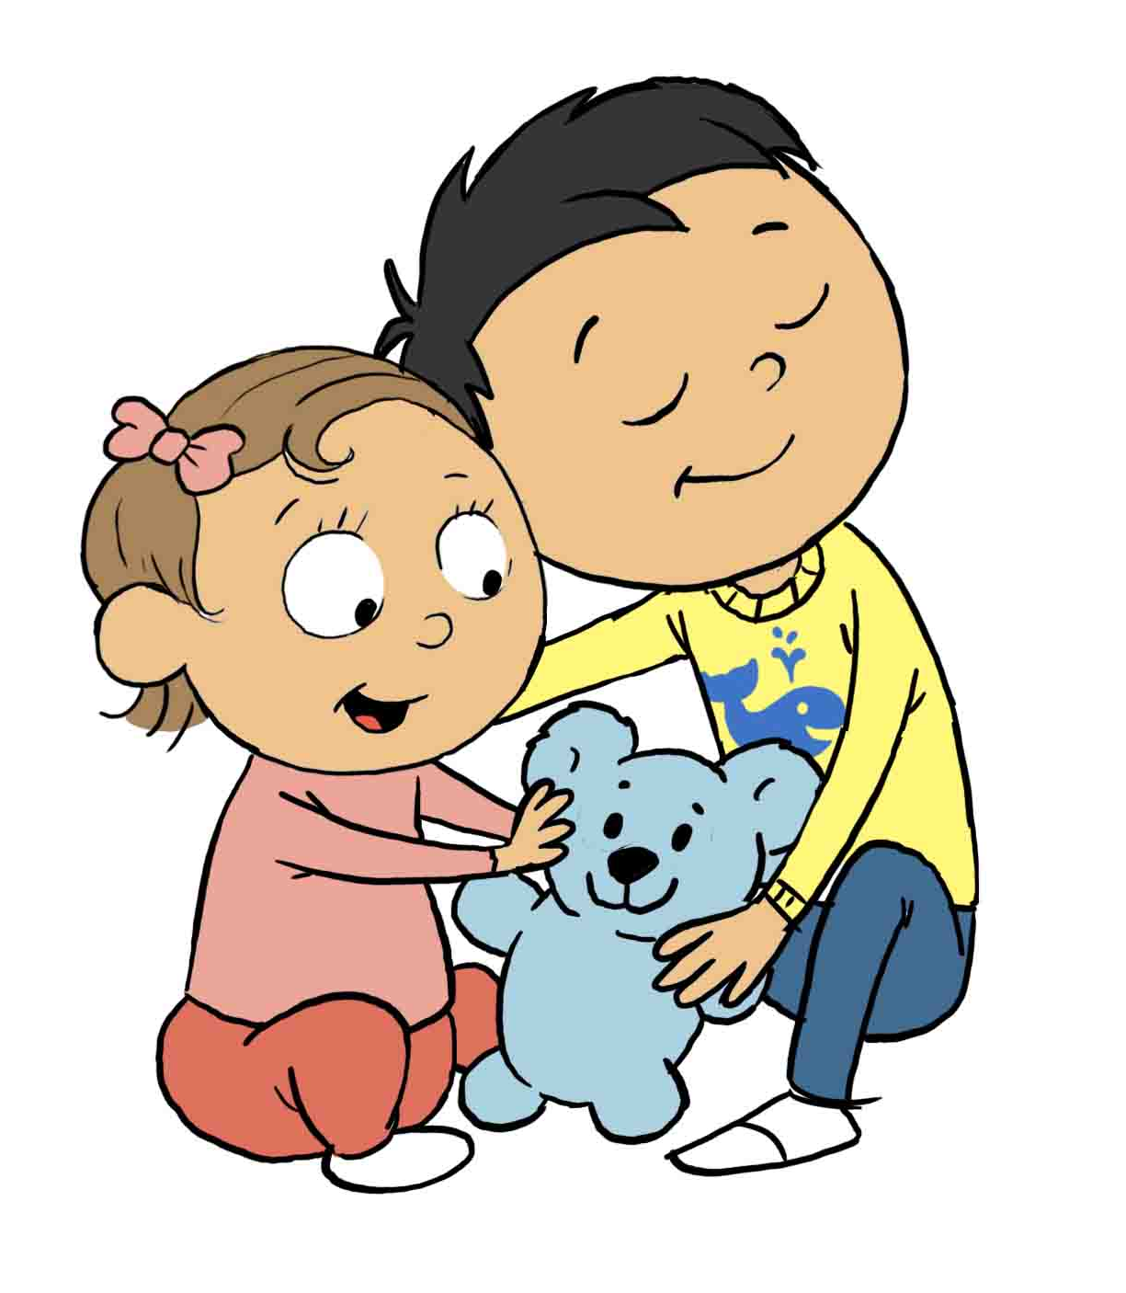
2.8 Farvel og tak for i dag

